Slide 1
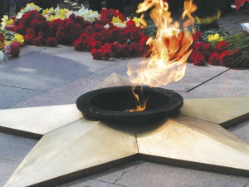
С каждым годом День Победы становится все более грустным праздником. Уходят ветераны Великой Отечественной. И, приходится с печалью признавать, что с ними уходит и память о той войне.

Slide 2
Маленькая героиня большой войны -
Зина Портнова
Автор работы : ученица 6 класса
МБОУ Базинская ООШ «СКЦ»
Сургаева Яна

Slide 3
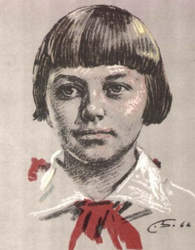
.
Родилась 20 февраля 1926 года в городе Ленинграде (с 1965 года город-герой, ныне Санкт-Петербург) в семье рабочего. Белоруска. Окончила 7 классов. Во время Великой Отечественной войны, находясь в период летних школьных каникул в деревне Зуя близ станции "Оболь" (ныне в черте посёлка городского типа Оболь Шумилинского района) Витебской области Белоруссии, Зина Портнова оказалась на временно оккупированной территории. В 1942 году юная патриотка вступила в Обольскую подпольную комсомольско-молодёжную организацию "Юные мстители« , и активно участвовала в распространении листовок среди населения и диверсиях против немецко-фашистских захватчиков

Slide 4
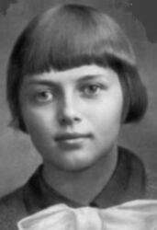
Зинаи́да Марты́новна (Зи́на) Портнова
Советская подпольщица, партизанка, член подпольной организации «Юные мстители»; разведчица партизанского отряда имени К. Е. Ворошилова на оккупированной гитлеровцами территории Белорусской ССР. Член ВЛКСМ с 1943 года. Герой Советского Союза.

Slide 5
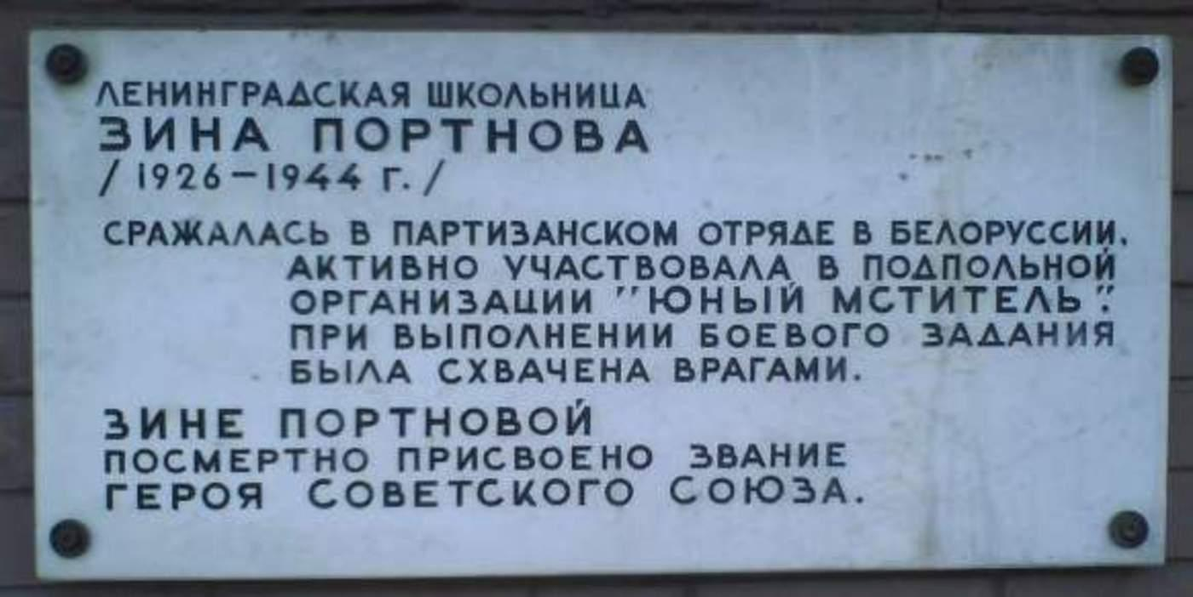

Slide 6
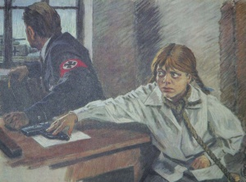
Подвиг юной разведчицы
Она участвовала в дерзких операциях против
врага, распространяла листовки, вела разведку. По заданию партизанского отряда Зина устроилась работать в немецкую столовую посудомойкой. Ей было поручено подсыпать яд в еду. К вечеру многим офицерам стало плохо. Естественно, первое подозрение пало на русскую девочку. Зину вызвали на допрос, но она всё отрицала. Тогда Зину заставили попробовать еду. Зина прекрасно знала, что суп отравлен, но не один мускул не дрогнул на её лице.
В 1943 году, возвращаясь с очередного задания, Зина попала в плен. Фашисты злостно пытали её, но Зина ничего не сказала. Во время одного из допросов, выбрав момент, Зина схватила со стола пистолет и в упор выстрелила в гестаповца. Прибежавший на выстрел офицер тоже был убит. Зина пыталась бежать, но фашисты настигли её. Отважная юная пионерка была зверски замучена, но до последней минуты оставалась несгибаемой. И Родина посмертно наградила её высшим своим званием - Героя Советского Союза.

Slide 7
Указом Президиума Верховного Совета СССР от 1 июля 1958 года Зинаиде Мартыновне Портновой было посмертно присвоено звание Героя Советского Союза с награждением орденом Ленина.

Slide 8
Земли Российской преданные дети,
Бессмертными вы стали на планете.
Навстречу солнцу чистыми руками
Победы нашей возвели вы пламя.

